Slide 1
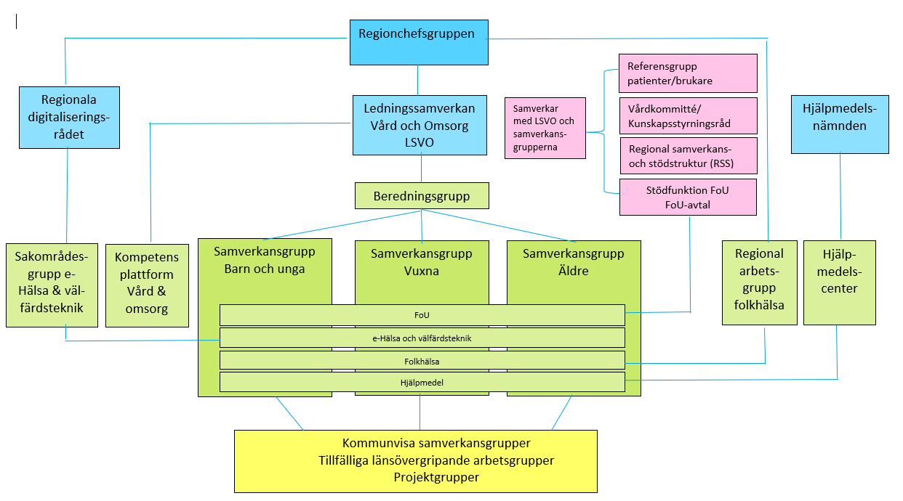
Samverkanstruktur Samverkan Blekinge

